Slide 1
Báo cáo đồ án Máy học ứng dụng
Đề tài : XÂY DỰNG MÔ HÌNH HỌC MÁY DỰ ĐOÁN
UNG THƯ CỔ TỬ CUNG
GVHD:
TS. Lưu Tiến Đạo
Đặng Duy Khoa - B2207532
Nguyễn Duy Hưng - B2207525
Trương Công Minh - B2207543

Slide 2
NỘI DUNG ĐỀ TÀI
- Giới thiệu vấn đề
- Giới thiệu tập dữ liệu và tiền xử lý dữ liệu
- Huấn luyện mô hình bằng các giải thuật máy học
- Kết quả
- Kết luận và hướng phát triển

Slide 3
Phần 1: Giới thiệu vấn đề
Ung Thư Cổ Tử Cung (Cervical Cancer)

Slide 4
Giới thiệu vấn đề
- Ung thư cổ tử cung (Cervical Cancer) là một trong những loại ung thư phổ biến nhất ở phụ nữ.
- Việc phát hiện sớm giúp tăng khả năng điều trị thành công.
- Máy học có thể giúp xác định nguy cơ ung thư cổ tử cung dựa trên các yếu tố sức khỏe và lối sống.
-

Slide 5
Giới thiệu vấn đề
Mục tiêu: Ứng dụng các mô hình máy học để dự đoán nguy cơ ung thư cổ tử cung, giúp hỗ trợ bác sĩ đưa ra quyết định nhanh chóng.

Slide 6
Phần 2: Giới thiệu tập dữ liệu và tiền xử lý dữ liệu

Slide 7
2.1 Giới thiệu tập dữ liệu
- Sử dụng tập dữ liệu Cervical Cancer Risk Factors Dataset từ UCI Machine Learning Repository.
- Tệp dữ liệu được chọn gồm 36 cột và 858 dòng trong đó cột ‘Biopsy’ chọn làm cột chứa nhãn cần dự đoán.

Slide 8
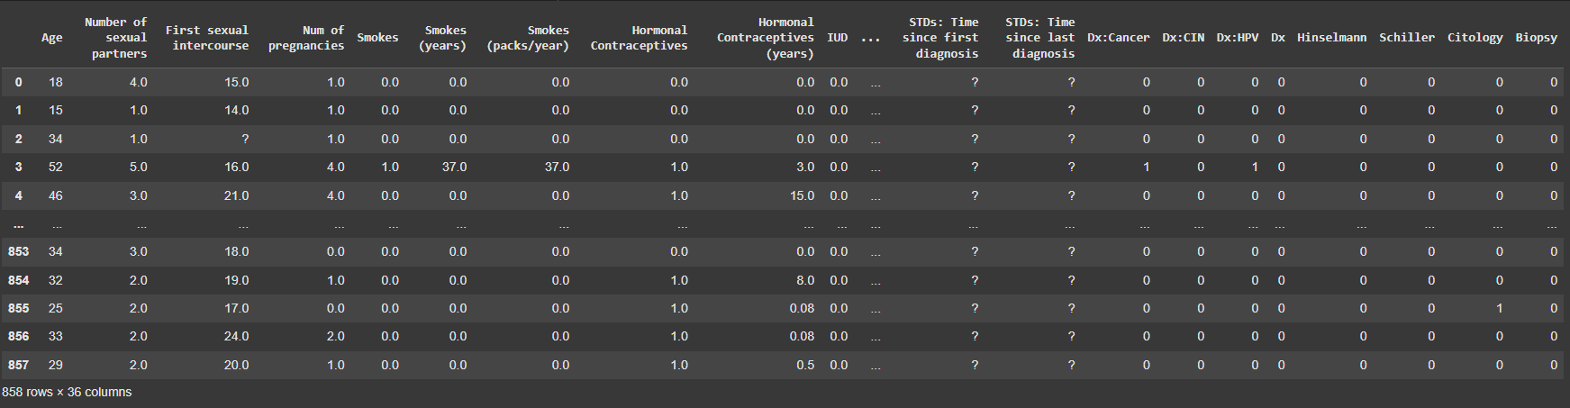
2.1 Giới thiệu tập dữ liệu

Slide 9
2.2 Tiền xử lý dữ liệu
Chuyển những dữ liệu “?” thành Not A Number
Xóa bỏ các dòng và các cột có phần lớn là NaN
Chuyển tất cả dữ liệu thành dạng số
Điền các giá trị thiếu bằng trung vị (median) của cột đó
Dùng pd.get_dummies tách các cột yes/no thành 2 cột 0/1
Dùng StandardScaler để chuẩn hóa dữ liệu

Slide 10
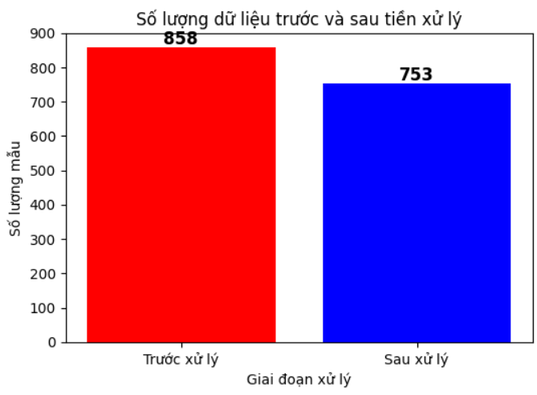
2.2 Tiền xử lý dữ liệu
Tập dữ liệu sau khi xử lí còn 753 dòng và 42 cột

Slide 11
2.3 Phân chia tập dữ liệu
Hold-out : 80/20 trong đó 80 đem đi huấn luyện và 20 đem đi kiểm tra

Slide 12
Phần 3: Xây dựng mô hình

Slide 13
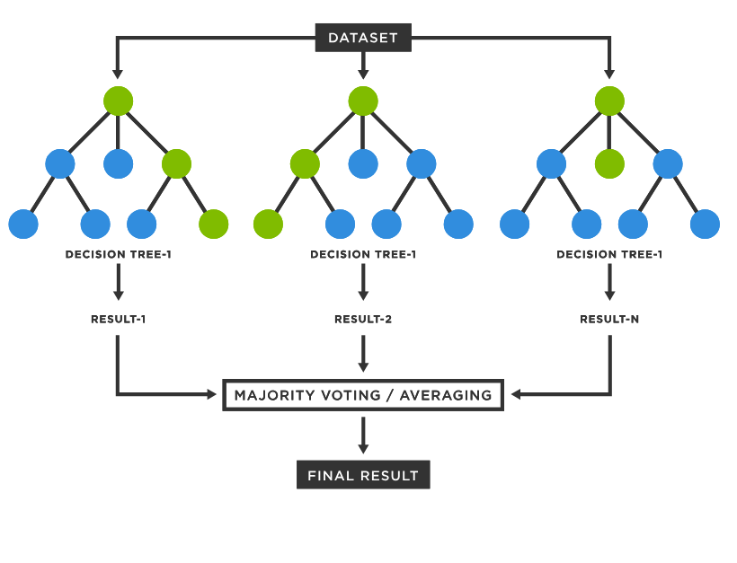
3.1 Random Forest
Khái niệm: Random Forest là một mô hình học máy dựa trên phương pháp ensemble (tổng hợp), kết hợp nhiều cây quyết định để tăng cường độ chính xác và tính ổn định.

Slide 14
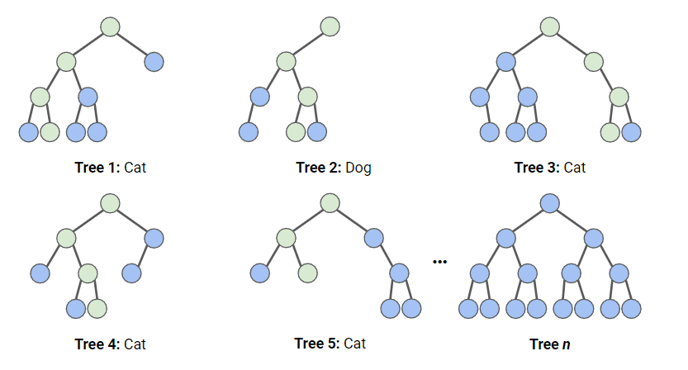
3.1 Random Forest
Nguyên lý:
Tạo nhiều cây quyết định ngẫu nhiên từ các mẫu dữ liệu khác nhau và các đặc trưng ngẫu nhiên.
Kết quả cuối cùng sẽ là trung bình của các kết quả từ từng cây (đối với hồi quy) hoặc nhãn phổ biến nhất (đối với phân lớp).

Slide 15
3.1 Random Forest
Ưu điểm | Nhược điểm
Có thể sử dụng cho cả bài toán phân loại và hồi quy. | Thời gian tính toán chậm với dữ liệu lớn.
Giảm thiểu overfitting nhờ vào kỹ thuật bagging. | Khó giải thích kết quả do tính phức tạp của mô hình.
Hiệu quả với dữ liệu nhiều chiều và biến số phức tạp. | Yêu cầu tài nguyên bộ nhớ cao.
Khả năng chống nhiễu và dữ liệu ngoại lai tốt. | Không hiệu quả nếu không tối ưu hóa số lượng cây (trees).

Slide 16
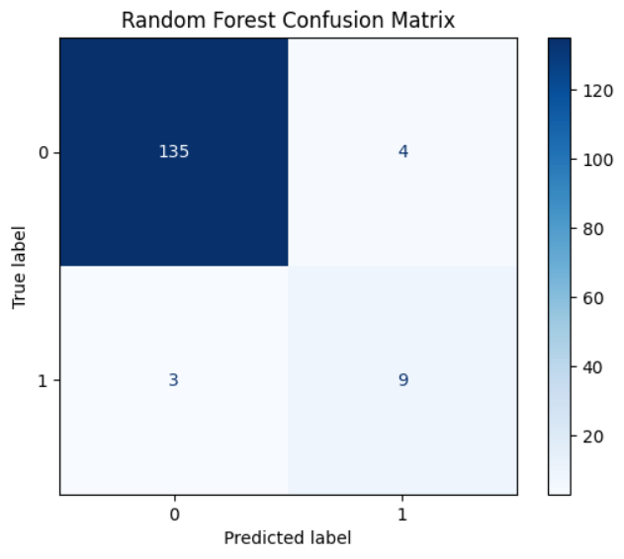
3.1 Random Forest
Ma trận nhầm lẫn

Slide 17
3.1 Random Forest
Kết quả thực nghiệm
Mô hình kết quả tốt nhất thông qua GridSearch CV với tham số :
n_estimators = 50, max_depth = 10, min_samples_leaf = 2, min_samples_split = 5
Accuracy: 0.95 , Precision : 0,69 , Recall: 0,75 , F1 : 0,72

Slide 18
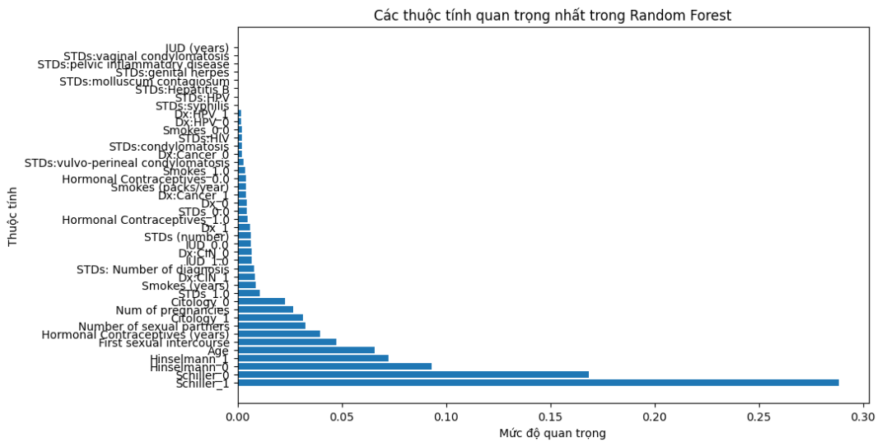
3.1 Random Forest
Thuộc tính quan trọng nhất

Slide 19
3.2 KNN
Khái niệm: KNN là thuật toán học có giám sát, hoạt động dựa trên khoảng cách giữa các điểm dữ liệu.
Nguyên lý: Để dự đoán nhãn của một điểm mới, KNN sẽ tìm "K" điểm gần nhất trong tập huấn luyện, sau đó lấy nhãn phổ biến nhất (trong trường hợp phân loại) hoặc trung bình giá trị (trong trường hợp hồi quy).

Slide 20
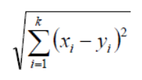
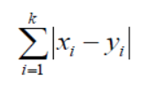
3.2 KNN
Công thức tính khoảng cách Euclid:
Công thức tính khoảng cách Manhattan:

Slide 21
3.2 KNN
Ưu điểm | Nhược điểm
Đơn giản, dễ hiểu và dễ triển khai | Tốn nhiều bộ nhớ và tài nguyên với dữ liệu lớn
Hiệu quả với dữ liệu nhỏ | Hiệu suất kém với dữ liệu lớn
Không cần quá trình huấn luyện phức tạp | Phụ thuộc vào cách tính khoảng cách và cần chuẩn hóa dữ liệu
Có thể dùng cho cả phân loại và hồi quy | Khó khăn khi lựa chọn số lượng hàng xóm K

Slide 22
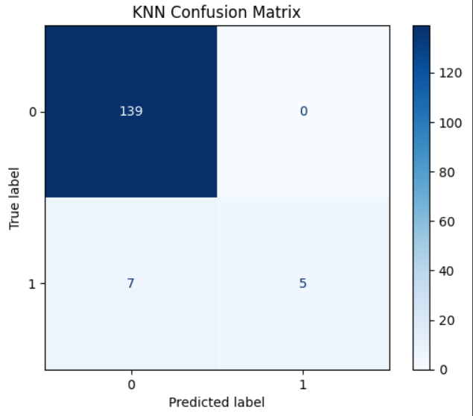
3.2 KNN
Ma trận nhầm lẫn

Slide 23
3.2 KNN
Kết quả thực nghiệm
Mô hình kết quả tốt nhất thông qua GridSearch CV với K=13
Accuracy : 0,95 , Precision : 1.00 , Recall : 0,42, F1 : 0,59

Slide 24
3.3 ANN
Khái niệm: ANN là một mô hình học máy phi tuyến tính, mô phỏng hoạt động của nơ-ron não bộ, giúp xử lý dữ liệu phức tạp.
Nguyên lý: ANN gồm nhiều lớp nơ-ron (input, hidden, output), sử dụng hàm kích hoạt để xử lý dữ liệu. Sử dụng Adam Optimizer và Gradient Descent để cập nhật trọng số, tối ưu dự đoán.

Slide 25
3.3 ANN
Ưu điểm | Nhược điểm
Xử lý dữ liệu phi tuyến tính phức tạp tốt | Cần nhiều dữ liệu để đạt hiệu suất tốt
Khả năng học từ dữ liệu và tự cải thiện | Khó giải thích cách mô hình đưa ra quyết định
Ứng dụng rộng rãi trong nhiều lĩnh vực | Cần nhiều tài nguyên tính toán hơn
Tự động trích xuất đặc trưng từ dữ liệu | Dễ bị overfitting nếu không tối ưu tốt

Slide 26
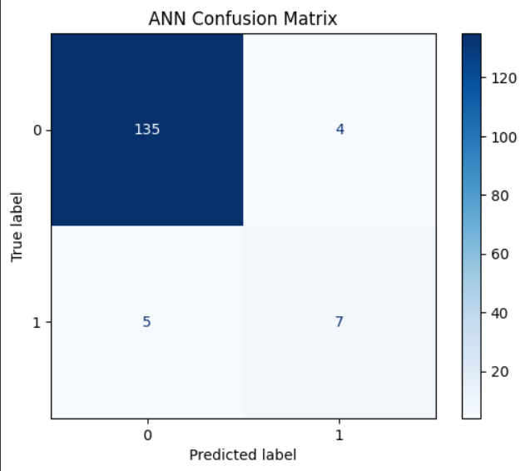
3.3 ANN
Ma trận nhầm lẫn

Slide 27
3.3 ANN
Kết quả thực nghiệm
Mô hình kết quả tốt nhất
Số layer ẩn: 5
Số neuron mỗi layer: 128 - 64 - 32 - 16 - 8
Hàm kích hoạt: ReLU
Regularization: L2 (0.01) + Batch Normalization + Dropout
Optimizer: Adam (learning rate = 0.001)
Epochs: 100
Batch size: 32
Accuracy: 0.95 , Precision : 0,64 , Recall: 0,58 , F1 : 0,61

Slide 28
Phần 4: Kết quả

Slide 29
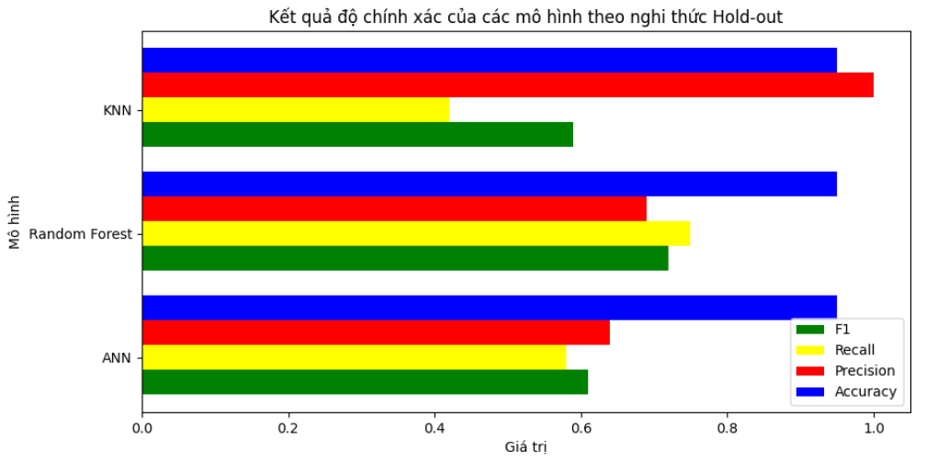
4. Đánh giá tổng thể các mô hình

Slide 30
Phần 5: Kết luận và hướng phát triển

Slide 31
5.1 Kết luận
- So sánh các mô hình học máy, Random Forest cho kết quả tốt nhất , vượt trội so với KNN và ANN.
- Random Forest có ưu thế trong việc xử lý dữ liệu phi tuyến tính, giảm overfitting và tận dụng tốt các đặc trưng quan trọng.
- KNN đơn giản nhưng nhạy cảm với nhiễu, dữ liệu nhiều chiều và mất cân bằng dữ liệu.
- ANN có tiềm năng cao nhưng yêu cầu nhiều dữ liệu và tài nguyên tính toán để đạt hiệu suất tốt nhất.

Slide 32
5.2 Hướng phát triển
- Cải thiện chất lượng dữ liệu bằng cách thu thập nhiều mẫu hơn.
- Áp dụng các mô hình học sâu (Deep Learning) tiên tiến hơn.
- Triển khai mô hình vào hệ thống hỗ trợ bác sĩ trong thực tế.

Slide 33
THANK YOU VERY MUCH
Can Tho University

